Slide 1
TRƯỜNG TIỂU HỌC AN TIẾN
Môn: Toán lớp 1
Giáo viên: Phạm Mai Ly
Năm học: 2024 - 2025

Slide 2
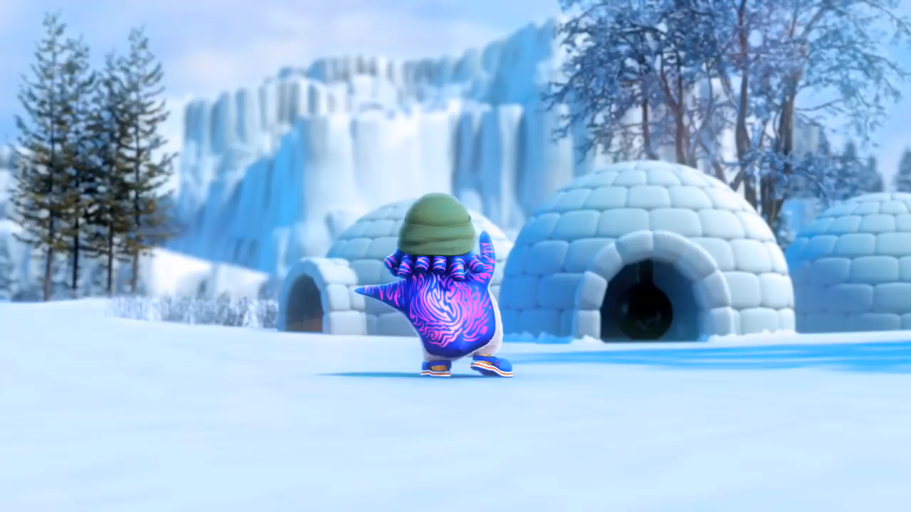

Slide 3











Slide 4

Đâu là số tròn chục?
A. 99
B. 90
C. 15

Slide 5
10 ; 20 ; 30 ; 40 ; …. ; 60 ; 70 Số tròn chục còn thiếu là:
A. 39
C. 41
C. 50

Slide 6
Đâu là số tròn chục bé nhất?
A. 10
B. 11
C. 60

Slide 7
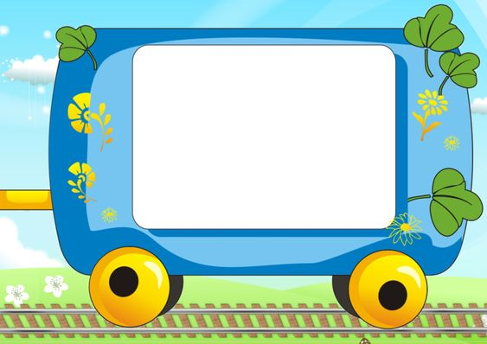
Bài 21:
Số có hai chữ số
(tiết 4)

Slide 8
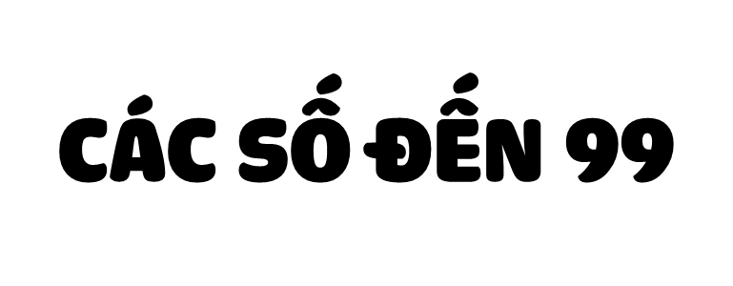

CÁC SỐ ĐẾN 99

Slide 9



Slide 10
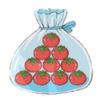

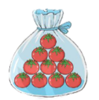





Các số đến 99
 | Chục | Đơn vị | Viết số | Đọc số
Hai mươi tư
2
4
24
?
?
?
?
3
5
35
Ba mươi lăm
?
?
?
Bảy mươi mốt
7
1
71
?
?
?
?
?
8
9
89
Tám mươi chín
?
?
?

Slide 11


Slide 12
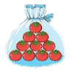
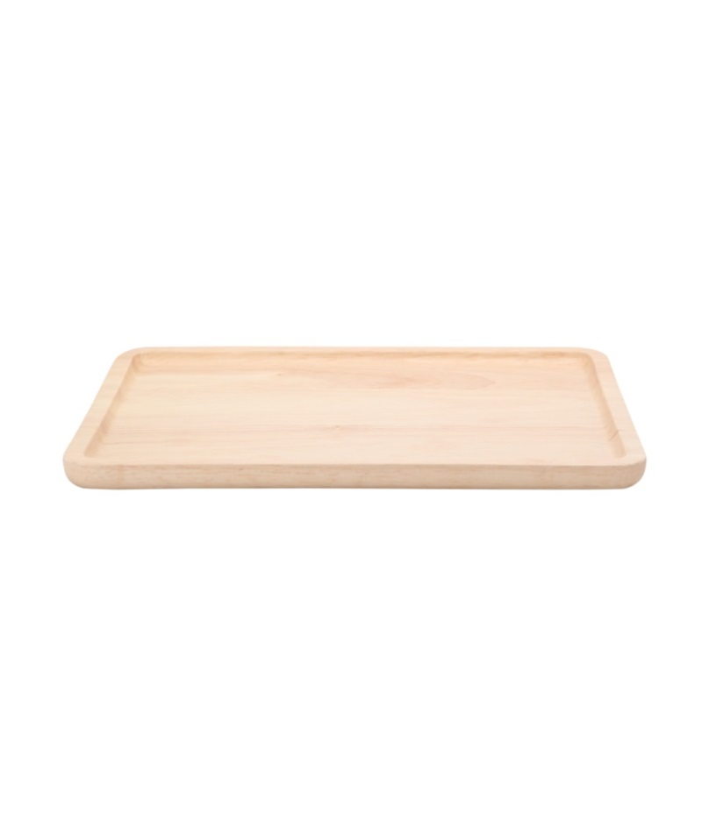



Số?
1
?
23 gồm ? chục và ? đơn vị.
gồm 1 chục và 8 đơn vị.
23 gồm 2 chục và 3 đơn vị.

Slide 13




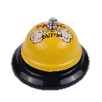






?
?
?
?
35
3
gồm chục và 5 đơn vị.
gồm 6 chục và đơn vị.
?
?
?
?
?
?
gồm chục và đơn vị.
gồm chục và đơn vị.
5

Slide 14
Số?
2
12
?
11
17
?
18
?
?
13
16
?
10
?
19
14
15
?
?
21
22
28
?
?
27
29
?
23
?
?
20
26
?
?
30
24
?
?
?
25
98
?
97
?
?
91
92
?
93
?
90
?
96
99
94
?
?
?
95

Slide 15

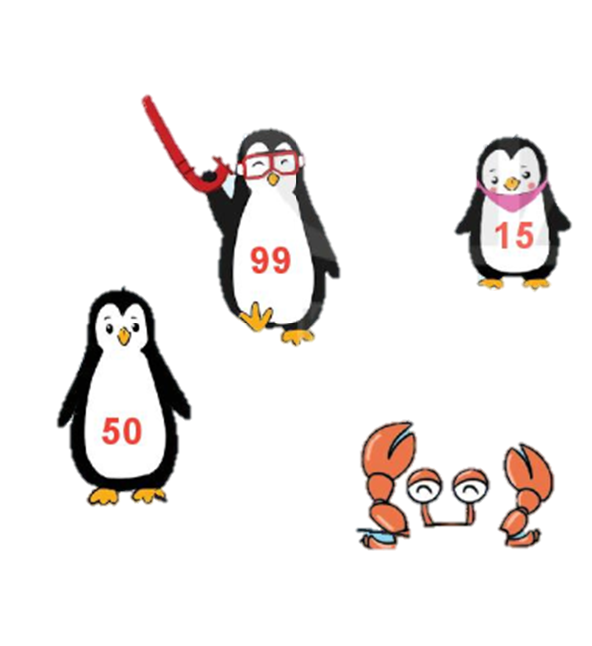





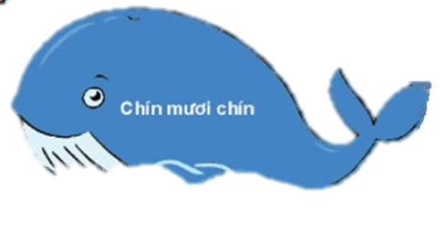

Tìm cách đọc số ghi trên mỗi con chim cánh cụt.
3
Mười lăm
Năm mươi
Hai mươi mốt
Mười chín
Chín mươi chín

Slide 16
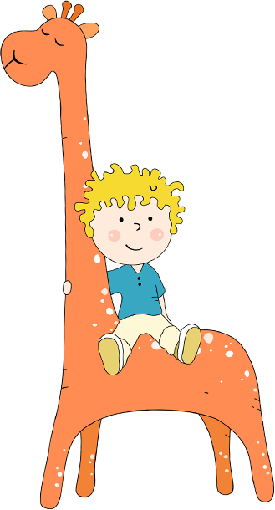
VẬN DỤNG

Slide 17


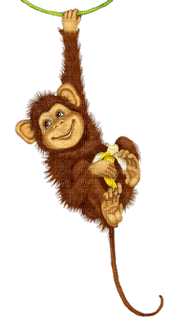



GIẢI CỨU CHÚ KHỈ
Để giải cứu Khỉ Con không bị Cá Sấu ăn thịt, em hãy trả lời đúng các câu hỏi nhé!

Slide 18

32 gồm 2 chục và ….
A. 3 đơn vị
B. 1 đơn vị
C. 2 đơn vị
D. 0 đơn vị

Slide 19
Viết số sau:
Mười bảy
A. 17
B. 14
C. 27
D. 7

Slide 20
Viết số sau:
Ba mươi sáu
A. 63
B. 37
C. 26
D. 36

Slide 21

DẶN DÒ

